Slide 1


LA FIFA
2024
Cheikh, Ivan et Etia

Slide 2
De quoi allons nous parler?
SOMMAIRE
Etude de cas
Conception et Présentation de l’équipe
Conclusion

Slide 3

Etude de cas:
Contexte:
Vous êtes le manager d'une équipe sportive nouvellement créée L'équipe est composée de joueurs talentueux et motivés, mais ils ne se connaissent pas tous très bien et n'ont jamais joué ensemble. Vous avez été embauché pour aider à construire une cohésion d'équipe et pour vous assurer que les joueurs travaillent bien ensemble pour atteindre leurs objectifs

Slide 4



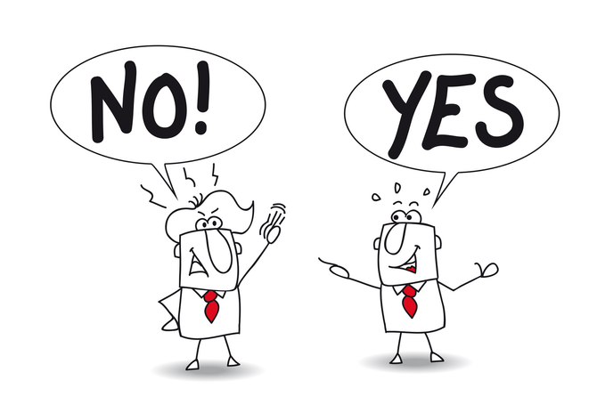






Désaccord
2. Trouver un chef
3. Mise en place de stratégies
4. Faire accepter les autres
5. Motivation
6. Langue
7. Culture
8. Trouver un sponsor
9. Se faire des fans
10. Consolider l’équipe

Slide 5

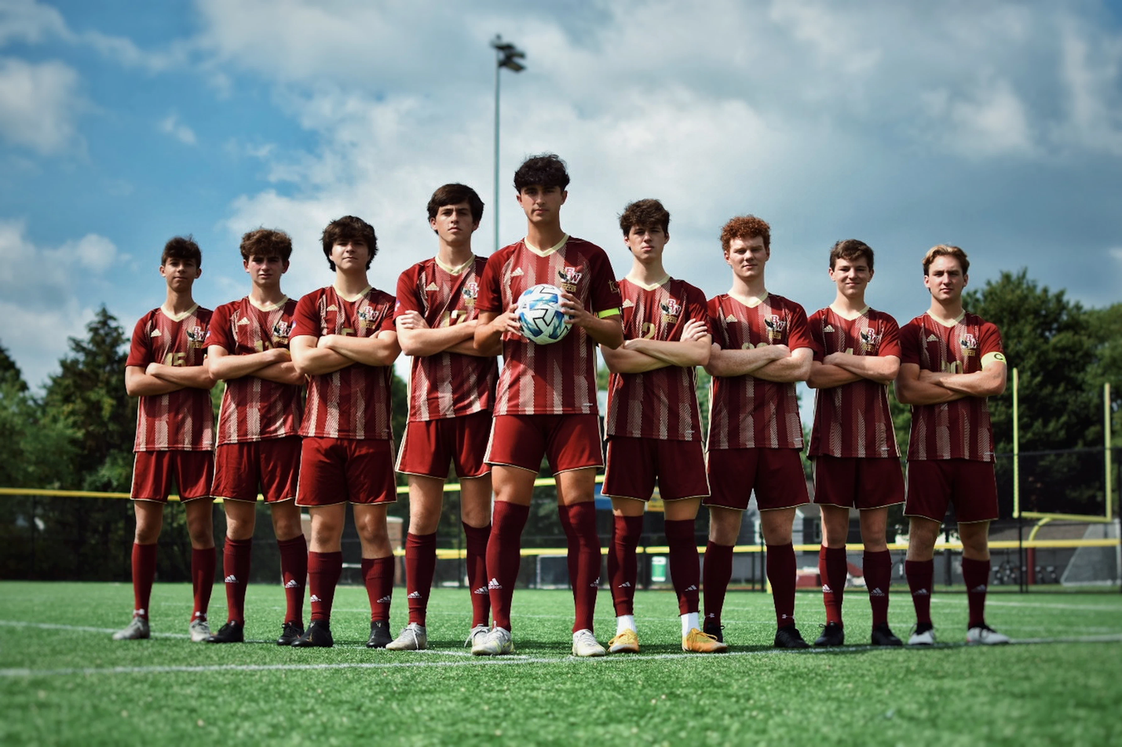

THE Y-CLUB
Conception et Présentation de l’équipe

Slide 6

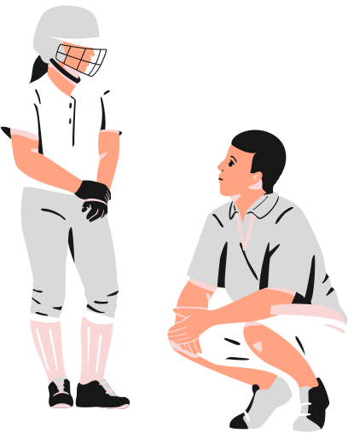
01
04
EVENT GOALS
Activité Team Bulding
Match amicaux & competition
03
Désignation du chef
02
05
Match inter-club
Fete de fin de saison

Slide 7
Merci pour votre écoute!
Bonne chance au prochain groupe...

